Slide 1
Интерактивная игра
Автор игры: Загирова Лариса Равильевна
воспитатель МКДОУ д/с №9

Slide 2
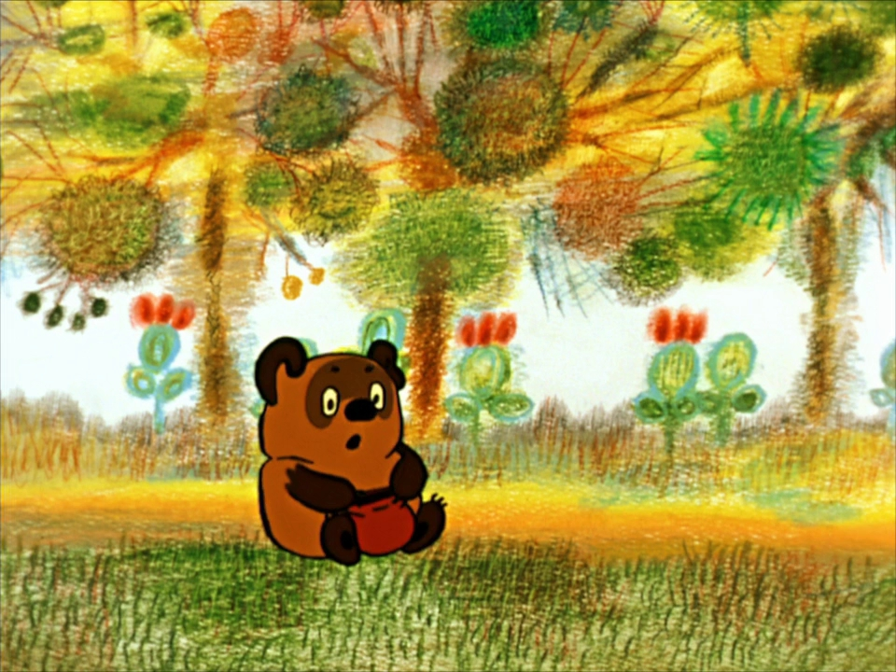
Правила игры
Начать игру

Slide 3
Цель игры:
Формирование у детей здорового образа жизни
Правила игры:
Привет, ребята! Меня зовут Винни -Пух.
Сегодня мы отправимся в небольшое путешествие,
где нас будут ждать необычные задания. На слайде где Винни-Пух с
шариком, нужно собрать картинку. А на слайде, где Винни-Пух
без шарика, нужно в клеточки вставить
картинки, которые подходят к главной картинке.
Игра предназначена для детей 6-7 лет.
Ты готов? Тогда жми смелее на стрелку!

Slide 5
Собери картинку
1. | 2. | 3.
4. | 5 | 5.

Slide 6
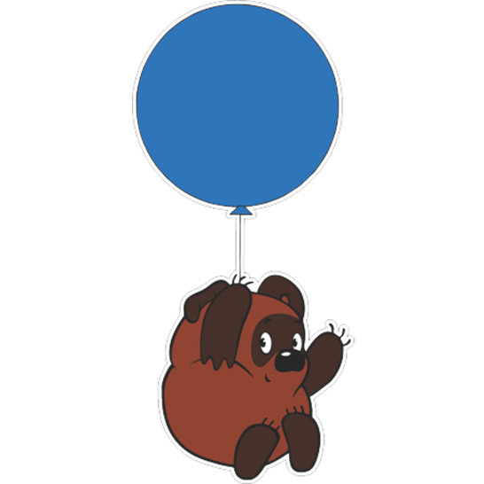
4. | 5 | 5.

Slide 7
1. | 2.
 | 5 | 5.

Slide 8
1. | 2. | 3.
4. | 5 | 5.

Slide 9
1. | 2. | 3.
4. | 5 | 5.

Slide 10
Молодец!!!

Slide 12
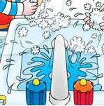
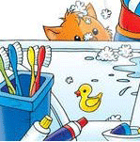
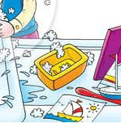
Собери картинку
 | 2

Slide 13
Собери картинку
 | 2
 | 4.

Slide 14
Собери картинку
 | 2 | 2.
 | 4.

Slide 15
Собери картинку
 | 2 | 2.
 | 4. | 5.

Slide 16
Собери картинку
1. | 2 | 2.
 | 4. | 5.

Slide 17
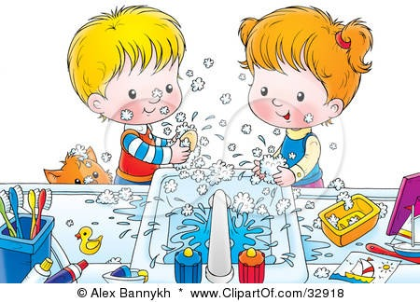
Молодец!!!

Slide 19
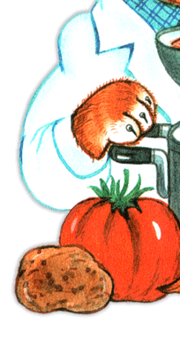
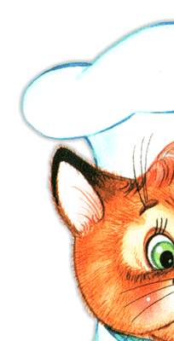
Собери картинку

Slide 20
Собери картинку

Slide 21
Собери картинку

Slide 22
Собери картинку

Slide 23
Собери картинку
 | 2

Slide 24
Молодец!!!

Slide 25
Играть ещё раз

